Slide 1
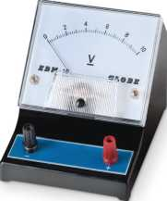
F I Z I K A
8- sinf
MAVZU: ELEKTR KUCHLANISH VA UNI O‘LCHASH

Slide 2
Elektr tokining inson organizmiga ta’siri
Biologik ta’siri: Inson organizmi to‘qimalarining junbushga kelishi va ta’sirlanishi. Mazkur ta’sir natijasi sifatida skelet mushaklarining qattiq
siqilishi, ba’zi hollarda nafas olishning to‘xtab qolishini, yoki ovoz pardalarining shishib ketishi oqibatida bo‘g‘ilishni kuzatish mumkin.

Slide 3
Elektr tokining inson organizmiga ta’siri
Elektrolitik ta’siri: Inson organizmidagi suyuqliklarning elektr toki ta’siridagi elektroliz hodisasining yuz berishi, o‘z navbatida qon to‘qimalari va molekulalari xususiyatlarining o‘zgarishi.

Slide 4
Elektr tokining inson organizmiga ta’siri
Issiqlik ta’siri: Inson tanasi ayrim a’zolarining kuyishi va qon hamda qon tomirlarining tok ta’sirida qizib ketishi.
Mexanik ta’siri: Inson tanasi a’zolari va to‘qimalarining qatlamlarga ajralib ketishi va to‘qimalarning yorilishi.

Slide 5
MUSTAHKAMLASH
1-Savol: Quyidagi elektr sxemasidagi shartli belgilarning to‘g‘risini ko‘rsating.
1
4
Tok manbai
2
3

Slide 6
MUSTAHKAMLASH
2-Savol: Batareyali tok manbayi, 2 ta lampochka, elektr qo‘ng‘iroq hamda kalit va ulovchi simlardan foydalanib zanjir sxemasini tuzing.

Slide 7
Kuchlanish haqida tushuncha
Elektr zanjirga ulangan o‘tkazgichdagi elektronlar tok manbaining manfiy qutbidan musbat qutbiga qarab harakat qiladi. Bunda tok manbai ish bajaradi.

Slide 8
Kuchlanish haqida tushuncha
Zanjirning biror qismidan 1 C zaryad o‘tganida bajariladigan ishga son qiymati jihatidan teng bo‘lgan kattalik zanjirning shu qismi uchlari orasidagi elektr kuchlanish deb ataladi.

Slide 9
KUCHLANISH HAQIDA TUSHUNCHA
U $=\frac{A}{q}$
U - elektr kuchlanish
A – zanjirdan q zaryad o‘tganda uning shu qismida bajarilgan ish
q – zaryad miqdori

Slide 10
KUCHLANISH BIRLIGI
Kuchlanish birligi qilib birinchi galvanik elementni yaratgan italyan olimi Aleksandro Volta sharafiga Volt (V) qabul qilingan.
U $=\frac{A}{q}$

Slide 11
KUCHLANISH BIRLIGI
Amalda kuchlanishning millivolt (mV) va kilovolt (kV) kabi birliklari ham qo‘llaniladi:
1 mV = 0,001 V = ${10}^{−3}$ V
1 kV = 1000 V = ${10}^{3}$ V

Slide 12
K U CH L A N I SH
Kuchlanish elektr zanjirning biror qismidagi o‘tkazgich uchlaridagina emas, balki tok manbai qutblarida ham namoyon bo‘ladi.
Tok manbalari va uzatish liniyalaridagi elektr kuchlanishi turlicha bo‘ladi.

Slide 13
TOK MANBALARI VA UZATISH LINIYASI
№ | Tok manbalari va uzatish liniyasi | Kuchlanish
1 | Quruq galvanik element | 1,5 v
2 | Kislotali va ishqorli avtomobil akkumulatori | 12 V
3 | Xonadondagi elektr tarmog‘i | 220 v
4 | Katta tok uzatish liniyasi | 5- 500 kV

Slide 14
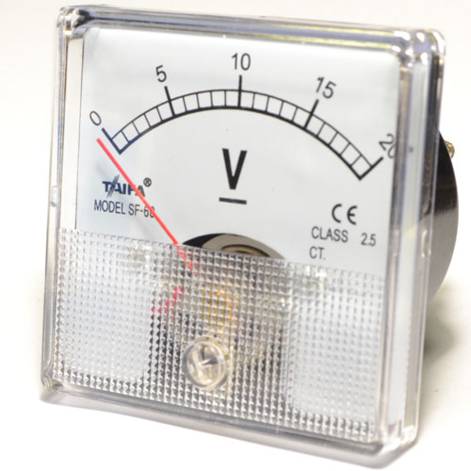
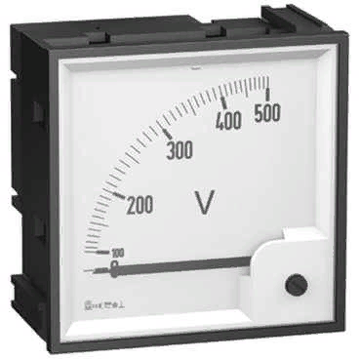
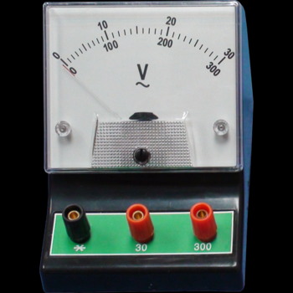
KUCHLANISHNI O‘LCHASH
Voltmetr

Slide 15
KUCHLANISHNI O‘LCHASH
V
Voltmetr elektr zanjiridagi iste’molchiga parallel ulanadi.

Slide 16
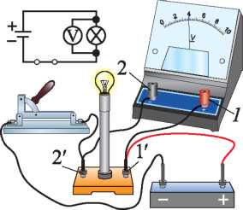
VOLTMETRNING ULANISHI

Slide 17
S X E M A S I
Tok manbai
Elektr lampochka
Voltmetr
Kalit
Ulovchi simlar

Slide 18
MASALALAR YECHISH
Elektr zanjirdagi lampochkaga palallel ulangan voltmetr 1,5 V ni ko‘rsatmoqda. Lampochkadan 10 C zaryad o‘tganda qancha ish bajariladi?

Slide 19
6- MASHQ ( 1)
1. Elektr zanjirdagi lampochkadan ma’lum vaqt davomida 25 C zaryad o‘tib, 75 J ish bajarildi. Lampochka qanday elektr kuchlanish ostida yongan?

Slide 20
6 - MASHQ ( 2)
2. Uyali telefon 5 V kuchlanishli tok manbaiga ega. Ma’lum vaqt davomida undan 10 C zaryad o‘tganida qancha ish bajariladi?

Slide 21
6 - MASHQ ( 3)
3. Ko‘chma magnitofon 9 V kuchlanishli tok manbaiga ega. Ma’lum vaqt davomida 450 J ish bajarish uchun manba qancha zaryad berishi kerak?

Slide 22
6 - MASHQ ( 4)
4. Elektr zanjirdagi lampochkaga parallel ulangan voltmetr 3 V ni ko‘rsatmoqda. Ma’lum vaqt davomida 24 J ish bajarilishi uchun lampochkadan qancha elektron o‘tishi kerak?

Slide 23
Mustaqil bajarish uchun topshiriqlar:
Mavzu oxiridagi savollarga javob yozing.
Ko‘chma radio 12 V kuchlanishli tok manbaiga ega. U 560 J ish bajarishi uchun unga qancha zaryad berilishi kerak?

Slide 24
T A J R I B A

Slide 25
ZARYADLI ZARRALARNING TARTIBLI HARAKATI

